Slide 1
I80五期项目总结汇报
I80五期项目组
2017.04.22

Slide 2
目录
项目概述
项目指标达成度
经验教训总结
现有流程规范改进意见
小结

Slide 3
项目概述 - 项目简介
I80五期项目作为接收机四期的迭代项目，主要解决接收机工作模式封装的问题，避免LandStar7手簿直接控制接收机的硬件链路，比如3G模块以及电台等而引起的问题。
同时，作为智能接收机系列的正常升级，实现了WiFi station功能，重构UI液晶显示模块，实现一系列市场的新需求，优化智能接收机的应用框架，增强应用框架拓展性。
满足市场急需的新需求，保证小型机功能稳定与扩展。

Slide 4
项目概述 - 项目成员
产品经理-党永平
项目经理-耿雷
I80五期
嵌入式软件工程师-陆春意
李永强 吴波 董胜飞
系统测试-魏信义 刘国锋
UI设计-于嘉昱
中试测试-王轩
项目管理-陆欢欢
海外-陈文皓 黄浩

Slide 5
项目指标达成度 - 目标达成度
写出项目目标达成情况，是否100%达成？
模块 | 编号 | 功能描述 | 备注 | 完成情况
 | 1. 新工作模式 | 接收机工作模式重构，固件实现切换工作模式的封装，避免之前工作模式由多条指令组合实现而导致的硬件链路的互斥，比如在使用电台时不能关闭3G网络，以避免云服务不能使用。接收机工作模式的状态重新设计实现，保证工作异常时可以排查问题。 | 接收机新工作模式实现简易网页控制端，液晶控制端以及华测协议控制端，目前LS7还没有支持新工作模式华测协议指令。 | Y
 | 2. WiFi station功能 | 实现PC端网页设置WiFi station功能，包括扫描可用wifi列表，连接指定AP，断开station连接以及AP 与station的切换功能。 | 由于wifi模块同时只能工作在一种模式，所以当无线模块工作在station模式时，必须使用USB线连接USB网络对station进行设置。 | Y
 | 3. 电台固件升级功能 | 实现华测电台以及华信电台的升级。 |  | Y
项目目标达成度：(61÷61)*100% = 100%

Slide 6
项目指标达成度 - 目标达成度
模块 | 编号 | 功能描述 | 备注 | 完成情况
UI显示 | 4. I80 UI液晶字样修改 | 修改Dial status为3G status；修改Wlan status为WiFi status；海外版去掉Battery字样，保证屏幕不滚动； |  | Y
 | 5. 液晶屏第一栏增加显示3g 信号强度信息 | 3g信号强度信息添加在 "3G status"后面 | 3G Status online/offline/dialing/dialing failed -XXdbm | Y
 | 6. 液晶屏第一项菜单增加Base Info信息 | 当接收机工作在基站时，base info显示启动基站的坐标，包括经度，纬度和海拔高度；当接收机工作在移动站时，在浮动或者固定时显示基站的经度，纬度和海拔高度以及移动站与基站的距离。 | 支持BD930，BD970，OEM628E，P207以及P307板卡。 | Y
 | 7. 液晶显示3G ip位置移动 | 在3g拨号成功后会将显示IP的地方从主机信息的地方移到显示3g状态的下一行，处在”3G status”与”Base Info”之间。 |  | Y
 | 8. 液晶设置电台参数时全部采用空中波特率，去除步进值 | 将华信电台参数设置改为和satel一个逻辑，统一为波特率，在使用步进值 |  | Y

Slide 7
项目指标达成度 - 目标达成度
模块 | 编号 | 功能描述 | 备注 | 完成情况
Web端 | 9. set.html界面优化 | 根据菜单不同功能划框，优化显示部分，做成效果类似于oem.html界面，方便区分功能，以及优化显示效果。 |  | Y
 | 10. I80网页“固件信息”子项顺序微调。 | i80网页-固件/Firmware，显示第一项为板卡升级/Board Upgrade，不显示固件信息，造成实际使用的不便，请将板卡升级/Board Upgrade调整至固件升级/Firmware upgrade之后，第一项显示为固件信息/Firmware Info. |  | Y
 | 11. set.html界面增加定制APIS server/NTRIP server/APIS rover的功能 | 实现OEM定制网络服务器默认参数功能 |  | Y
 | 12. 支持土耳其语，西班牙语，荷兰语，以及俄语和英语的部分翻译。 |  |  | Y
 | 13. PC端账号管理界面优化 |  |  | Y

Slide 8
项目指标达成度 - 目标达成度
模块 | 编号 | 功能描述 | 备注 | 完成情况
GNSS支持新板卡 | 14. 支持B380板卡 | GNSS处理模块兼容B380板卡处理逻辑 |  | Y
 | 15. 支持BD970板卡 | GNSS处理模块兼容BD970板卡处理逻辑 |  | Y
云服务 | 16. 云服务改版 | 位置上传增加防盗开关；实现远程控制开关；实现开机自启动功能；海外版支持云服务 |  | Y
I70蜂鸣器 | 17. 实现I70系列蜂鸣器的控制 | 网页增加控制静态蜂鸣器工作的设置 |  | Y
墙角点 | 18. 固件通过修改PN支持软件的墙角点功能 | 后续国内主机的旗舰机型PN号倒数第二位为4，支持墙角点功能 |  | Y
电台信道功能 | 19. 支持电台信道列表最大支持50个信道，满足国内力方盛电台信道需求。 | 同时支持液晶以及网页 |  | Y
I80天线默认参数 | 20. I80天线相位中心由原来的0.126改为0.1194 |  |  | Y
I70组合复位键功能 | 21. 增强I70组合复位键功能 | 增强I70组合复位键功能，由原来的重启板卡，改为不重启，与I80保持一致 |  | Y

Slide 9
项目指标达成度 - 目标达成度
模块 | 编号 | 功能描述 | 备注 | 完成情况
WiFi | 22. WiFi共享3G网络功能 | 加快WiFi共享3G网络上网的等待速度，拨号成功后3S之内即可。 |  | Y
卫星设置 | 23. 支持卫星系统以及单颗卫星的启用以及禁用 | 支持卫星系统以及单颗卫星的启用以及禁用，默认打开所有卫星跟踪。 |  | Y
图跟点 | 24. 配合LS7实现图根点功能，每采集一个点，清空星历，但不重启板卡。 |  |  | Y
差分优化 | 25. 内置电台差分优化 | 内置电台模式差分延迟要保证在2S内 |  | Y

Slide 10
项目指标达成度 - 需求稳定度
总结需求变更情况
I80五期后期海外新增需求：
1. 支持土耳其语，西班牙语以及更新俄语翻译。
2. 英文翻译部分修改。
3. I80天线相位中心默认值修改
I80五期后期国内新增需求：
1. 云服务功能改版
2. I70蜂鸣器控制
3. 支持墙角点功能
4. 电台信道列表最大支持50个
5. I70支持组合复位键
需求稳定度：
(1-(8÷25))*100% = 68%

Slide 11
项目指标达成度 - 进度偏差率
TR1评审
立项决策会议
项目开工会
TR2评审
0%
0%
0%
0%
概要设计
固件设计与开发
2016.04.15计划变更为2016.09.20
集成测试
2016.04.30计划变更为2016.09.30
2016.09.30计划变更为2016.10.30
系统测试
2016.05.15计划变更为2016.10.21
2016.10.21计划变更为2016.11.23
0%
0%
0%
1%
实际2016.11.24完成
TR3评审
发布决策
项目总结
0%
0%
0%

Slide 12
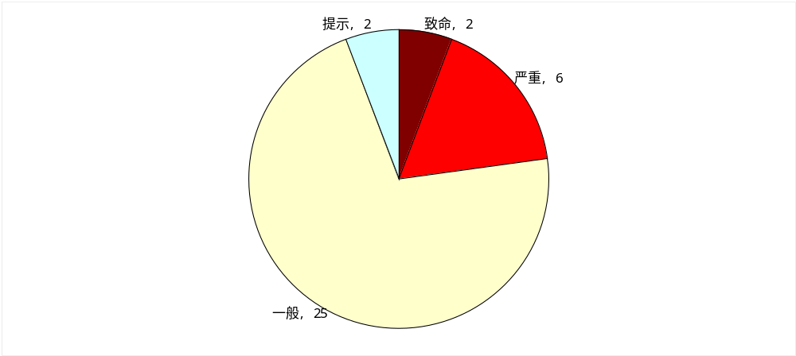
项目指标达成度 - 质量达成度
集成测试质量情况
严重以上缺陷比例：(7÷35)*100%=20%

Slide 13
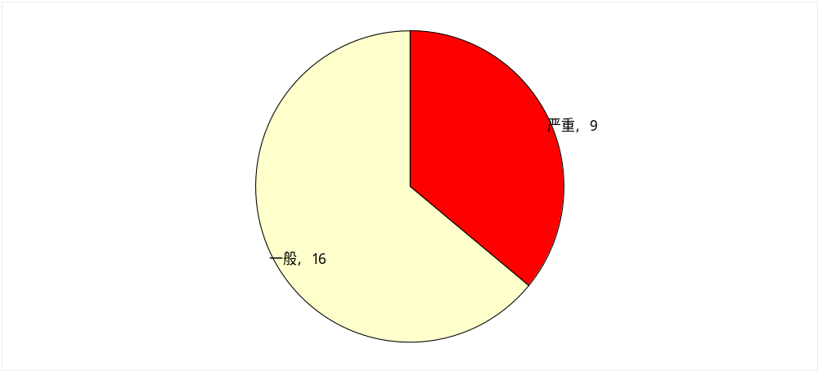
项目指标达成度 - 质量达成度
系统测试质量情况
严重以上缺陷比例：(9÷25)*100%=36%

Slide 14
项目指标达成度 - 质量达成度
严重及以上缺陷占比
(集成严重以上缺陷数+系统严重以上缺陷数)/(集成缺陷数+系统缺陷数)*100%（7+9）/（35+25）*100% = 26.67%
缺陷密度
(集成缺陷数+系统缺陷数)/代码行数*1000
（35+25）/ 22761*1000 = 2.64
用户试用质量情况
用户试用报告中，暂无问题反馈
市场反馈质量情况
暂无

Slide 15
项目指标达成度 - 流程完成度
两条项目需求变更流程
基本按时完成
需求
反馈
流程
计划变更四次
基本按照变更后计划完成
计划
变更
提交中试一次
中试
测试
发布决策会后
提交新产品发布流程
新产品
发布

Slide 16
项目指标达成度 - 里程碑变更
变更 | 时间 | 说明
里程碑变更 | 2016.06.13 | 1、其他工作优先处理 优先配合I80三期、四期固件 优先配合I70 优先添加伽利略支持 优先协助海外SurvCE开发 2、项目需求变更 修改部分图片资源 静态调整，去掉多线程操作 添加I70、I80三期等功能支持
里程碑变更 集成测试：8月16日改为8月22日 系统测试：8月23日改为9月5日 | 2016.07.29 | 1、海外部需要张浩全程配合解决第三方开发的问题，占用大量时间； 2、Config2.0需要配合i80四期，由于i80四期延期，所以将需求时间改为i80四期发布时间； 3、配合第三方SDK修改（西拔牙，法国，美国，加拿大）配合硬件寻找无法启动基准站问题； 4、做CHC NTRIP软件。
里程碑变更 集成测试：8月22日改为9月30日 系统测试：9月5日改为10月21日 | 2016.08.16 | 1、SDK要配合I80四期加最新华信电台的支持； 2、美国Ben特殊固件支持； 3、Carlson使用过程中出现差分延迟为0等问题； 4、FG即将开始ARM开发，需要实时提供协助； 5、为了搭建较好的软固件测试环境，正在与应用软件、中试、硬件协商整理测试用例； 6、法国SDK支持
里程碑变更 集成测试：9月30日改为10月30日 系统测试：10月21日改为11月23日 | 2016.12.05 | 1、原计划产品经理集成测试期间提供人员同步测试，但所需人员有其他任务安排； 2、主要开发人员张浩集成测试期间有其他紧急任务处理； 3、转中试准备期间，产品经理因其他任务优先级较高，没有太多时间处理此项目的测试工作及功能列表清单的提供。

Slide 17
项目指标达成度 - 文档完成度
项目配置管理
  S1阶段，只有最初的原型，后续原型未更新，无需求说明书；
  S2阶段，无概要设计说明书，有任务书、文档删减表、项目详细开发计划、集成测试用例、集成测试报告、系统测试用例、系统测试报告、用户手册。
  S3阶段，无。

Slide 18
经验教训总结 - 技术问题总结
经验教训总结从技术总结和项目管理经验总结两方面进行描述。

Slide 19
经验教训总结 - 项目管理经验总结
经验教训总结从技术总结和项目管理经验总结两方面进行描述。

Slide 20
现有流程规范改进意见
写出对现有流程、制度、规范、工具的意见。

Slide 21
小结
目标达成
100%
需求稳定
86.89%
Hcconfig2.0
进度偏差
1%
质量达成
严重及以上缺陷占比26.67%
缺陷密度2.64
在目标达成、进度把握、质量控制方面完成尚可，
在需求稳定、项目人员资源调控等方面需要加以完善和改进。

Slide 22
谢谢

